Slide 1
ESBX分享
科技中心-王鸿

Slide 2
1
ESBX简介
ESBX可以理解为ESG的2.0版本，全称Enterprise Service Bus Expand企业服务治理总线。这个平台主要作用主要是对接口调用进行管理。由于调用环境的不同，将调用方式主要分为API和OPENAPI。ESBX主要分为以下七个部分。
ESG-ADMIN
ESG-PORTAL
ESG-OAUTH
ESG-MONITOR
ESG-OPEN
ESG-OUTER
ESG-STUB

Slide 3
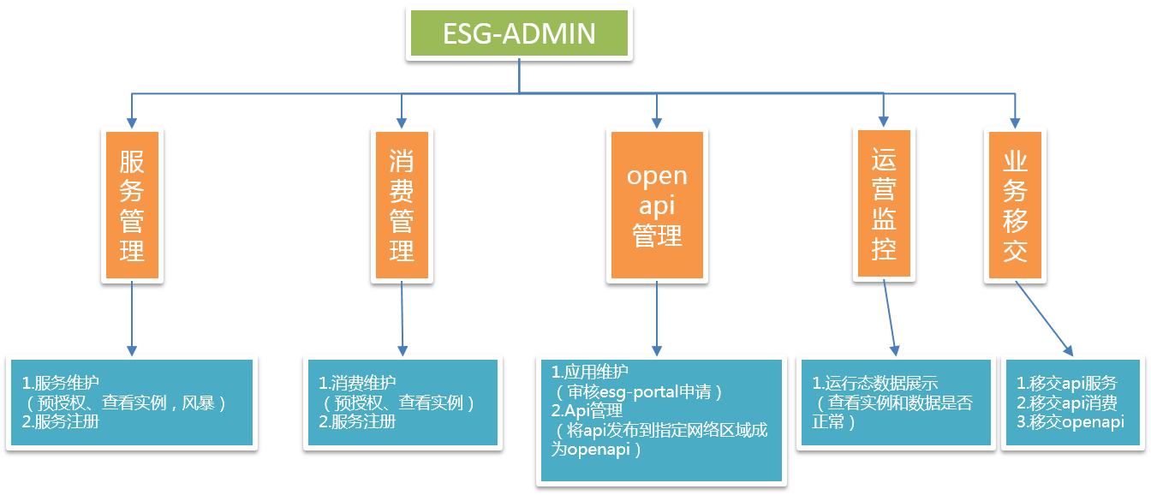
2
ESG-ADMIN

Slide 4
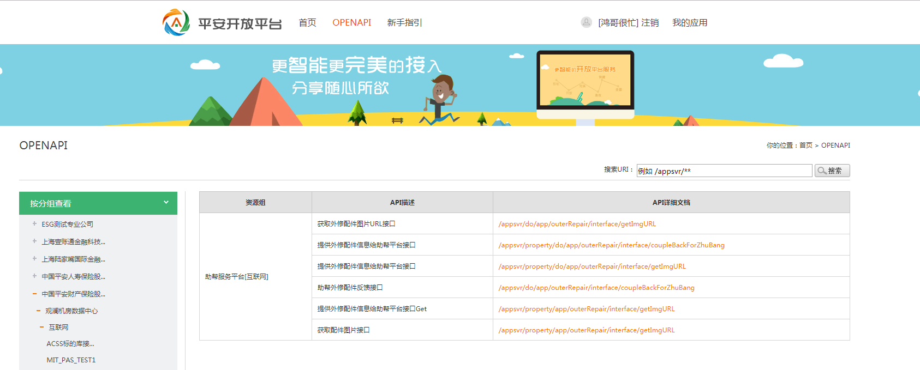
3
ESG-PORTAL
ESG-PORTAL是平安开放平台，也是平安和外部系统交互的门户网站。主要提供应用注册、资源组申请、资源组查询、服务方接口查询等服务。

Slide 5
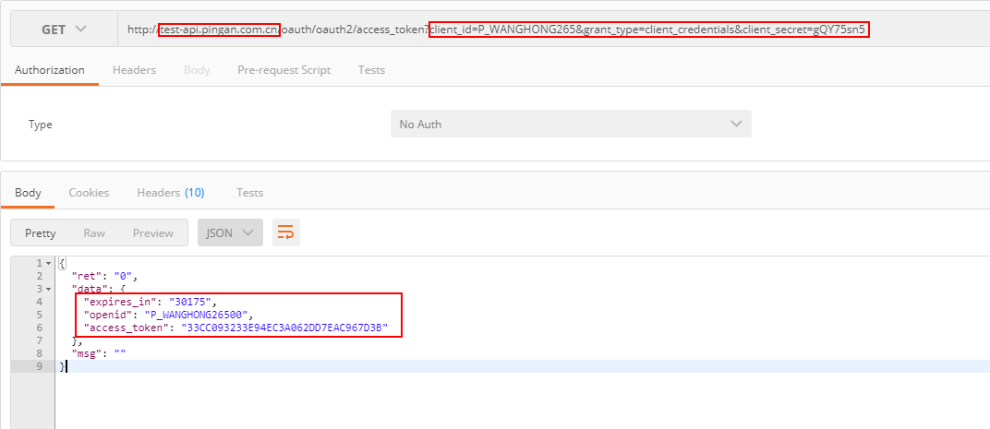
4
ESG-OAUTH
ESG-OAUTH是基于OAUTH2.0开放网络标准搭建的授权平台，主要功能是为第三方应用程序或客户端颁发令牌（access_token）;第三方应用程序携带令牌，即可访问服务提供商提供的相关服务。
调用示例：

Slide 6
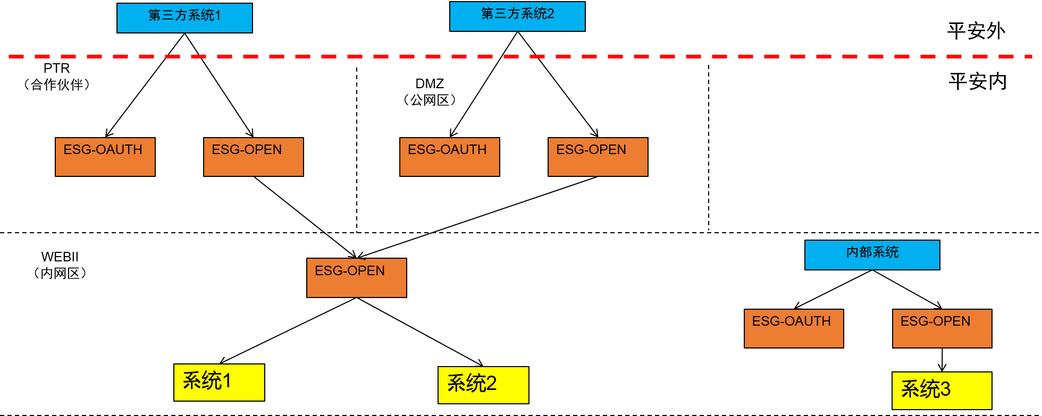
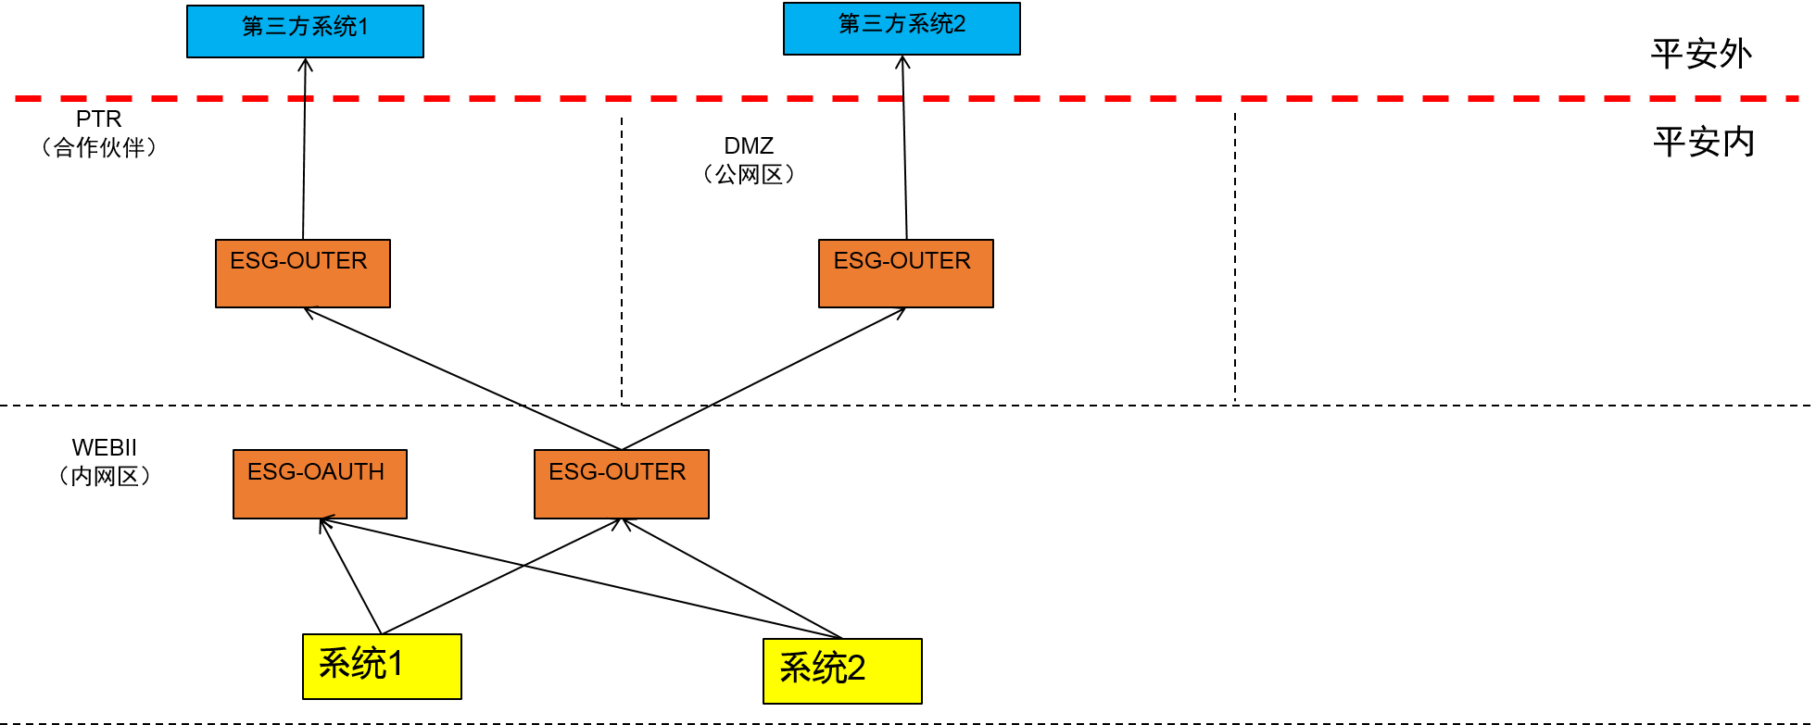
5
ESG-OPEN和ESG-OUTER
ESG-OPEN主要为外部系统调用平安集团的系统提供服务。应用架构如下:
ESG-OUTER主要为平安集团的系统调用外部系统提供服务。应用架构如下:

Slide 7
6
ESG-STUB
ESG-STUB主要是以JAR的形式嵌入到各个子系统中，主要提供API调用（点对点调用）的相关功能。
主要功能如下：
服务注册
消费注册
负载均衡
监控调用
在ESG-STUB服务端有一个非常重要的概念：服务编码，服务编码可以包含一个或者多个的接口，类似于一个服务包的形式，使用方可以自由组合。当使用者使用ESG-STUB作为服务方注册接口时，ESG-STUB会获取基于服务编码的所有uri，通过zookeeper client注册到ESG的注册中心(zk server).并且把相关服务的接口信息等缓存本地，以免注册中心挂掉后，服务方无法启动。服务所有者就可以在ESG-ADMIN(ESG管理平台)上去做相关的预授权等操作
当业务方在ESG上作为消费方去消费其他服务，消费方需要在ESG-ADMIN上注册一个消费编码(只能申请一个服务编码，为了防止不同服务编码有相同的uri)，当注册完成后，需要在业务系统做相关的编码工作，创建ReferenceBean(当然不止这一种方式，详情可以查看文档http://10.20.12.90:20566/guide.html)。ReferenceBean主要的工作是注册消费方的实例信息到ESG-admin平台上，把消费编码申请的对应的服务方的信息拉取到消费方系统，并缓存本地以免后续注册中心出问题的时候，消费方无法使用。
为了解决服务方负载的单点问题，ESG-STUB提供了软负载功能，当服务方不提供负载地址，ESG-STUB消费方就会启动软负载功能。即能解决负载均衡的问题，又能解决单点问题。
ESG-STUB提供了对于调用提供能监控功能，ESG-STUB会把每一条调用数据发送到ESG-MONITOR组件，ESG-MONITOR会把这些分布式的调用链路数据组装串联起来进行图形化的展示，以便业务方做统计，或者出问题的时候可以查看问题的具体信息，以使业务系统能够很快的定位问题的。
。。。。。。

Slide 8
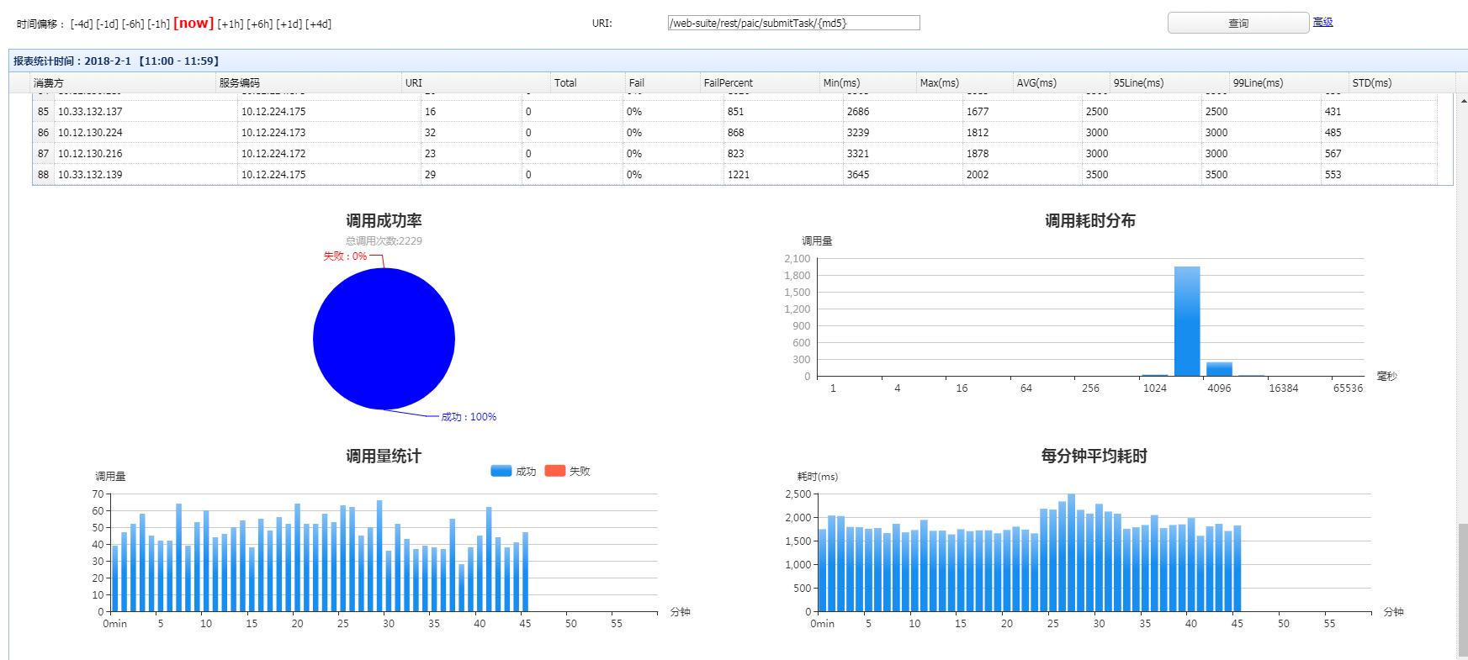
7
ESG-MONITOR
ESG-MONITOR主要提供对API、OPEN、OUTER的监控和报表统计功能。

Slide 9
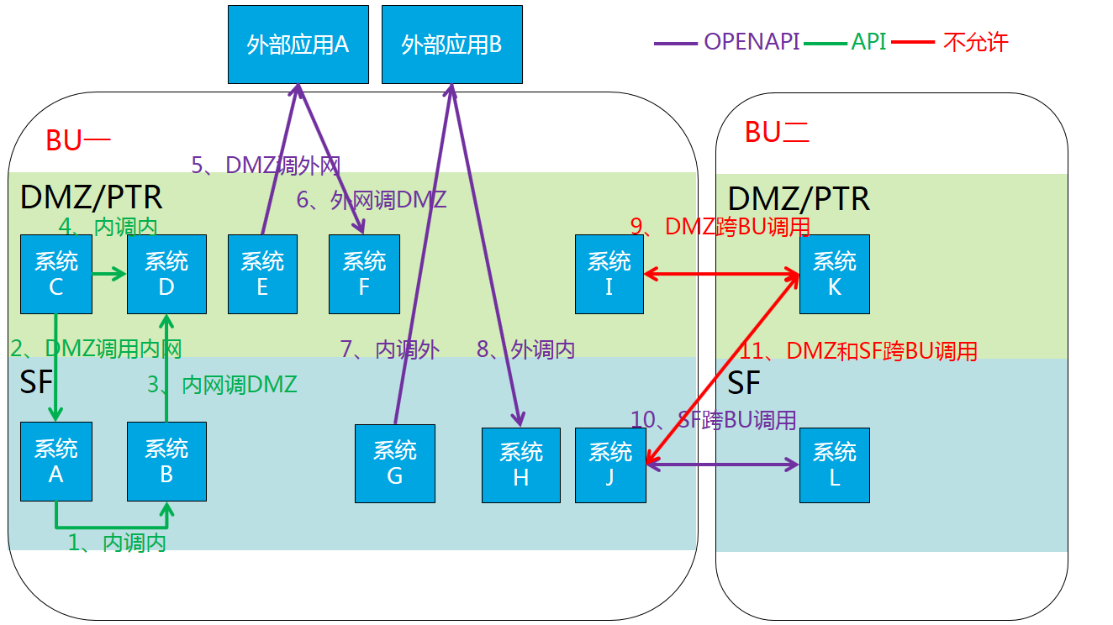
8
ESG-调用规范
1.ESBX是平安集团各子公司内所有服务调用都必须遵循的技术架构标准和指导原则
2.银行资金类调用走BIS
3.ESBX只支持HTTP/HTTPS调用
4.ESBX规定服务调用双方具有：业务BU和网络区域两个属性
5.根据服务调用双方的区域属性，ESBX提供了API和OPENAPI两种接入方案
6.OPEN-API报文大小支持100K，大于100K的传输走IOBS
7.跨BU的DMZ互连或跨BU的DMZ-SF区服务互连在ESBX规范里是禁止的

Slide 10
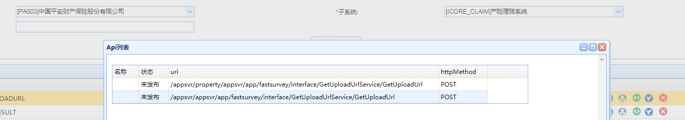
9
ESG-地址解读
api和openapi都必须满足下面要求：
http://api.pingan.com.cn：80/open/appsvr/property/getUserInfoById/xxxx
域名
端口
ContextPath
固定值
领域
自定义部分
领域：health-健康险、life-寿险、 credit-信用卡、bank-银行、annuity-养老险 、property-产险、 public-公共、p2p-p2p、cfs-小消、datatech-数科、group-集团、channel -新渠道、financetech-金融科技、trust-信托
qex-深圳前海金融资产交易所、leasing平安租赁信息科技部
错误范例：

Slide 11
10
ESG-接入常见问题
常见问题参考：http://10.20.12.90:20566/qas.html

Slide 12
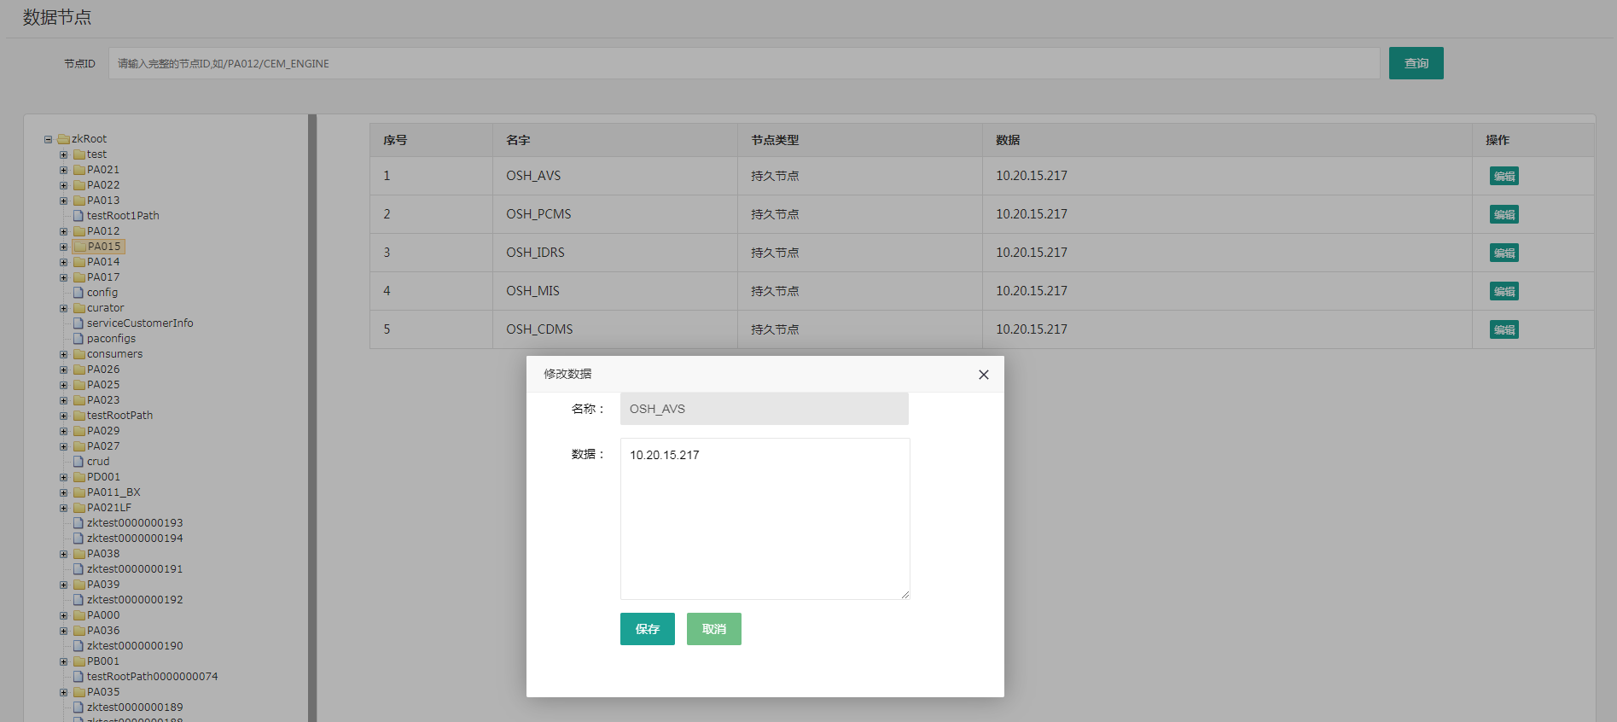
11
ZOOKEEPER监控

Slide 13
Thanks,QA

